Slide 1

Universidad Estatal a Distancia Escuela Ciencias de la Administración
Cátedra de Estadística
VIDEOTUTORÍA Estadística I
Capítulo 1
Naturaleza de la Estadística
Arlyne Alfaro Araya

Slide 2
Naturaleza de la Estadística
Datos estadísticos: conjunto de números de una misma característica, que pueden ser organizados, comparados, analizados e interpretados.
Estadística: disciplina científica dedicada al desarrollo y aplicación de la teoría y las técnicas para la recolección, clasificación, presentación, análisis e interpretación de información cuantitativa obtenida por observación o experimentación.

Slide 3
Naturaleza de la Estadística
Unidad estadística: Persona, elemento u objeto que se va a estudiar. (trabajador-préstamo)
Característica: Propiedades, rasgos, cantidades o cualidades de las unidades estadísticas. (salario-cumplimiento pago)
Observaciones: Información recopilada de la unidad estadística elemental, en relación con la característica de interés (Análisis estadístico) (5000-al día)
Pueden tenerse observaciones para varias características diferentes en una misma unidad.

Slide 4
Naturaleza de la Estadística
Población: Conjunto de personas o cosas objeto de investigación estadística. Total de unidades de estudio.
Población finita: tiene un número limitado de elementos. (Situación existente en un momento dado)
Población infinita: la forma un número ilimitado de elementos. (Proceso o experimento, puede repetirse indefinidamente, sin delimitación de tiempo).
Un mismo conjunto de unidades de estudio puede tener diferentes poblaciones según sea característica de interés.

Slide 5
Naturaleza de la Estadística
Todos los empleados actuales de la empresa Zemog, S.A.
Salarios percibidos por los empleados en un cierto período
Un empleado de la empresa Zemog
Ingreso familiar
Ingreso familiar ¢10.500 mensuales
Nivel educativo……primaria completa
Composición familia…… 5 personas
Número de hijos vivos de las familias de los empleados
Nivel educativo
Composición numérica de las familias
Población
Unidad de Estudio
Característica
Observaciones

Slide 6
Naturaleza de la Estadística
Uso del muestreo
Cuando la población es infinita o muy grande
Población finita pero muy grande, incrementa el costo y tiempo.
Unidad de estudio se transforma o destruye
Resultados de muestra bien seleccionada, tamaño razonable son precisos.
Para que la muestra sea representativa depende del tamaño de la muestra y de forma de selección.
El tamaño de muestra depende de homogeneidad de los elementos de la población y del grado de confianza en la inferencia.

Slide 7
Naturaleza de la Estadística
Selección de la Muestra
Aleatoria o al azar – Muestreo simple al azar. Todos lo elementos tienen la misma probabilidad de ser seleccionados.
Intencional – se utiliza el juicio de una persona con experiencia y conocimiento de la población para la selección de los elementos.
Por conveniencia- por facilidad se escoge los elementos disponibles o más fáciles de conseguir con el riesgo de que la muestra no sea representativa.

Slide 8
Naturaleza de la Estadística
Ventajas del muestreo aleatorio
Elimina sesgos de selección porque la selección es aleatoria a diferencia de la selección a intencional o conveniencia.
Produce errores aleatorios que son medibles utilizando modelos probabilísticos. (Diferencia entre resultado de la muestra y el valor poblacional)
El error de muestreo puede hacerse pequeño con aumentar el tamaño de la muestra.
La validez o precisión de una inferencia realizada a partir de una muestra aleatoria es medible.

Slide 9
Naturaleza de la Estadística
Atributos y variables
Variable: Cuando una característica toma valores diferentes para cada unidad de estudio de una población.
Variables cuantitativas (continuas y discretas) y cualitativas (atributos)
Cuantitativa continua cuando la variable puede tomar cualquier valor dentro de un intervalo. (peso, edad)
Cuantitativa discreta cuando la variable puede tomar un determinado valor dentro de un intervalo. (número de hijos)
Atributo o cualitativa (estado civil, color de ojos)

Slide 10
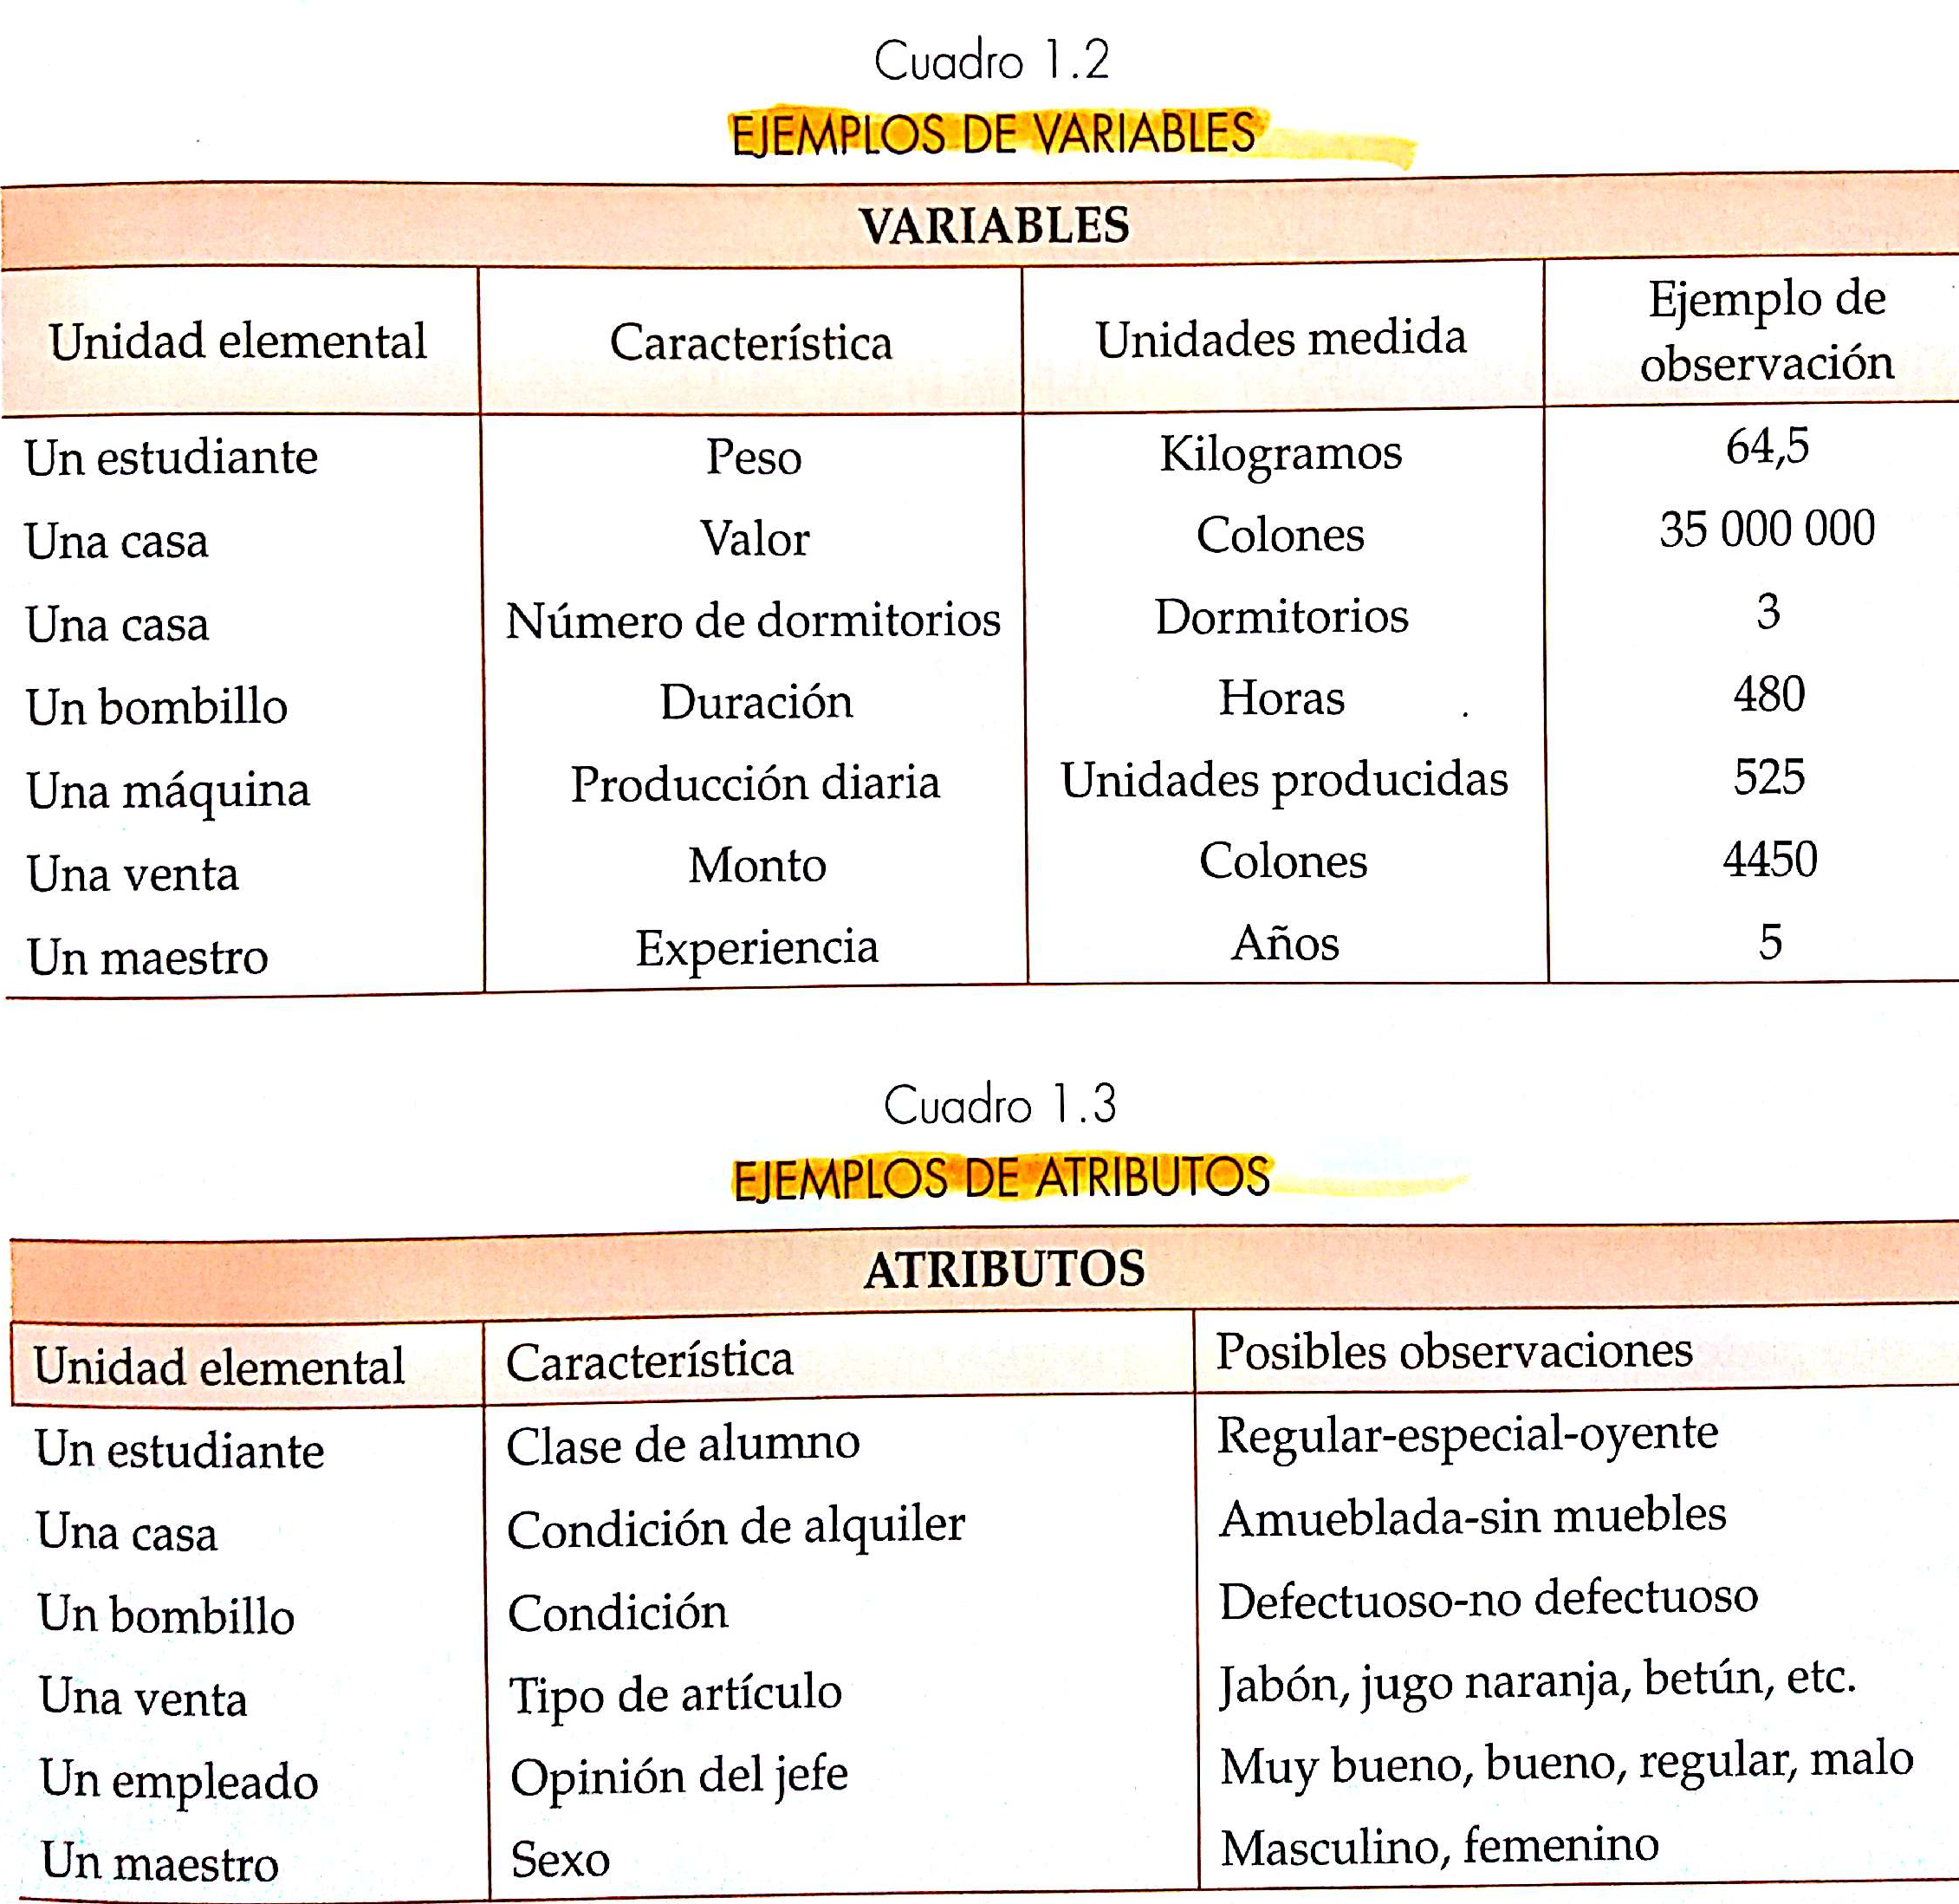
Naturaleza de la Estadística
Pág. 23

Slide 11
Naturaleza de la Estadística
Estadística descriptiva e inferencial
Descriptiva: Análisis de un conjunto de datos observados para su descripción o caracterización sin hacer generalizaciones o inferencias para un conjunto mayor.
Inferencial: Conclusiones o inferencias de un conjunto o universo mayor, de donde fueron obtenidos los datos observados. Para ello debe asegurarse que la muestra es aleatoria, con un procedimiento objetivo de muestreo y realizar una medición válida del error asociado a la inferencia. (error de muestreo)

Slide 12
Ejercicio 1
Se requiere desarrollar una investigación para determinar el impacto que tiene el deporte en la población de 18 a 25 años en Costa Rica, para ello se necesita sacar un concurso para contratar una empresa que realice la investigación para que dé inicio el 30 de junio del 2012.
Se le solicita colaborar con las indicaciones de referencia para la contratación diseñando los siguientes aspectos estadísticos del estudio:

Slide 13

Ejercicio 1
a) Población de estudio:
Total de personas residentes en Costa Rica al 30 de junio del 2012, incluye nacidos en el país o nacionalizados costarricenses, con edades de 18 a 25 años.
b) Unidad estadística elemental:
La persona residente en Costa Rica al 30 de junio del 2012, nacido o nacionalizado, con edad de 18 a 25 años.

Slide 14
Ejercicio 1
c) Tres características demográficas de interés y sus posibles observaciones y tipo de característica.
CARACTERÍSTICA | OBSERVACIÓN | Clasificar (Atributo, continua o discreta)
Genero | Masculino | Atributo
Número de hermanos | 3 | Discreta
Peso | 67.5 kgs | Continua

Slide 15
Ejercicio 1
d) Tres características propias del estudio y sus posibles observaciones y tipo de característica.
CARACTERÍSTICA | OBSERVACIÓN | Clasificar (Atributo, continua o discreta)
Practica algún deporte | Si | Atributo
N. de veces que hace deporte a la semana | 3 | Discreta
Horas que practica deporte por semana | 8.5 | Continua

Slide 16
Ejercicio 2
En el año 2013 se realizó un estudio en 350 hogares de la clase media de la ciudad de Heredia para conocer el tipo de aceite o grasa utilizada en la cocina. Los resultados fueron: 130 hogares utilizan el ajonjolí, maíz en 90 hogares, girasol en 75 hogares, etc.

Slide 17
Ejercicio 2
a) POBLACION DE ESTUDIO:
Todos los hogares de clase media de Heredia en mayo de 2013
b) UNIDAD ESTADÍSTICA ELEMENTAL:
Un hogar de clase media de Heredia en mayo 2013
c) PRINCIPAL CARACTERISTICA DE ESTUDIO: :
Tipo de aceite o grasa

Slide 18
Ejercicio 3
Unidad estadística | Característica | Tipo de Característica | Ejemplo de Observación
Profesor |  | Atributo
Campos de Cosechas | Tipo de uso
Mujer |  | Atributo
Lluvia Ácida | Concentración de ácido
Perro |  |  | 0.55 cm
Bicicleta |  | Discreta
Niño |  |  | 5 kilos

Slide 19
Ejercicio 3
Unidad estadística | Característica | Tipo de Característica | Ejemplo de Observación
Profesor | Nivel Académico | Atributo | Universitario
Campos cosechas | Tipo de uso | Atributo | Uso cultivo café
Mujer | Color de pelo | Atributo | negro
Lluvia Acuda | Concentración de acido | Atributo | Alta
Perro | Altura | Continua | 0.55 cm
Bicicleta | Cantidad | Discreta | 3
Niño | Peso en kilos | Continua | 5 kilos

Slide 20
Muchas gracias…
Licenciada
Arlyne Alfaro Araya
Tutora de Estadística, Cátedra de Estadística
Escuela de Ciencias de la administración, ECA
UNED

